Slide 1
Информационно – тематический проект «Этот загадочный мир космоса»

Slide 2
«Проектная деятельность»
Банк информационно- выставочного материала подготовила воспитатель МБДОУ г. Иркутска
детского сада № 115
Федосова Анастасия Андреевна

Slide 3
ФГОС ДО р.2\ п 2,6
Интегративный подход к реализации образовательных областей программы:
«Познавательное развитие»
«Речевое развитие»
Социально – коммуникативное развитие»
«Художественно эстетическое развитие»
«Физическое развитие»

Slide 4
Психолого –педагогическая работа
Формирование гражданской принадлежности, патриотических чувств:
Поддерживать интерес детей к событиям, происходящим в стране – «День космонавтики»
Воспитывать чувство гордости за достижения в родной стране
Рассказать детям о Ю.А.Гагарине и других героях космоса

Slide 5
Пути реализации проекта
НОД
Увлекательное путешествие в чудесный мир космоса
Герои и покорители космоса
Выставка
Индивидуальный продукт детского художественного творчества (плакаты, рисунки, оригами, аппликация, др)
Макеты сделанные детьми и их родителями
Развлечение
«Музыкальное космическое путешествие»
«Спортивный праздник – « Космический полет»

Slide 6
Выставочный материал детского художественного творчества
Коллективные и индивидуальные работы:
Плакаты
Картины
Панно
Художественного творчества:
Рисование
Объемная и декоративная аппликация
Конструирование
Оригами

Slide 7
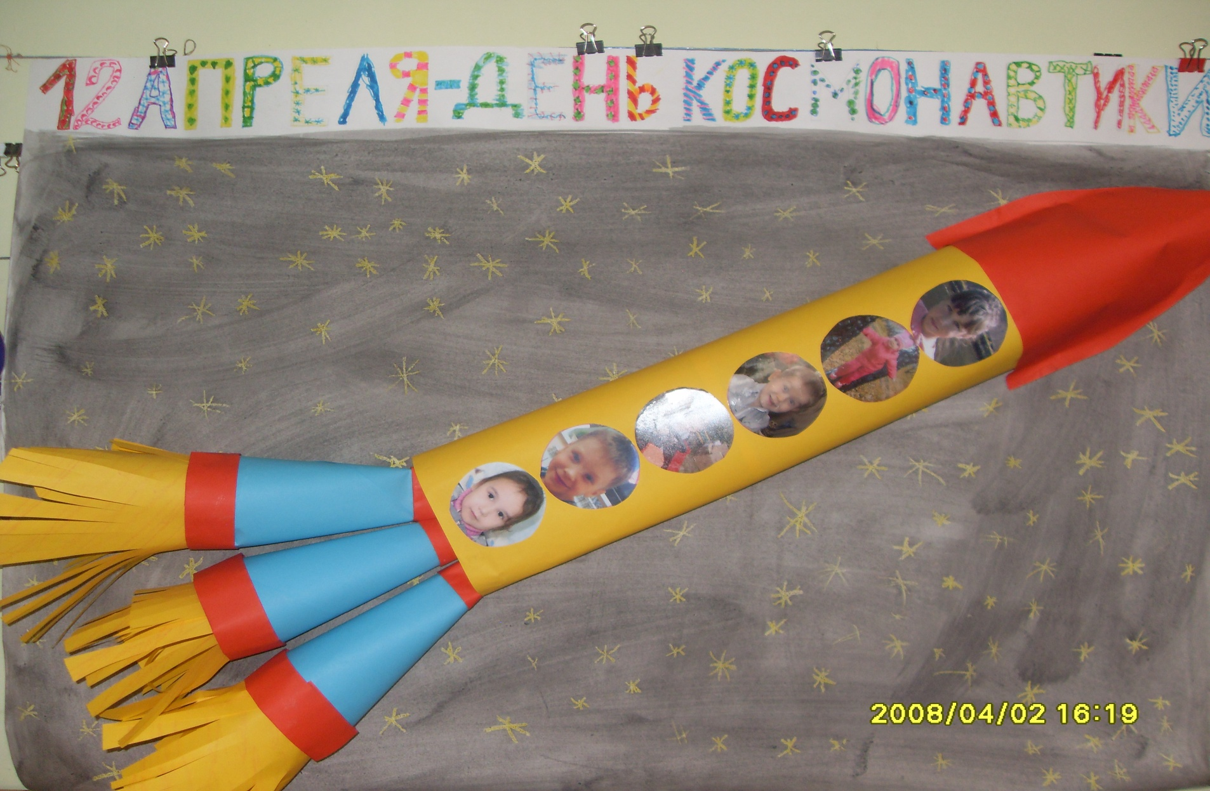
панно- «Загадочный мир планет»
(подготовительная группа «Одуванчики»

Slide 8
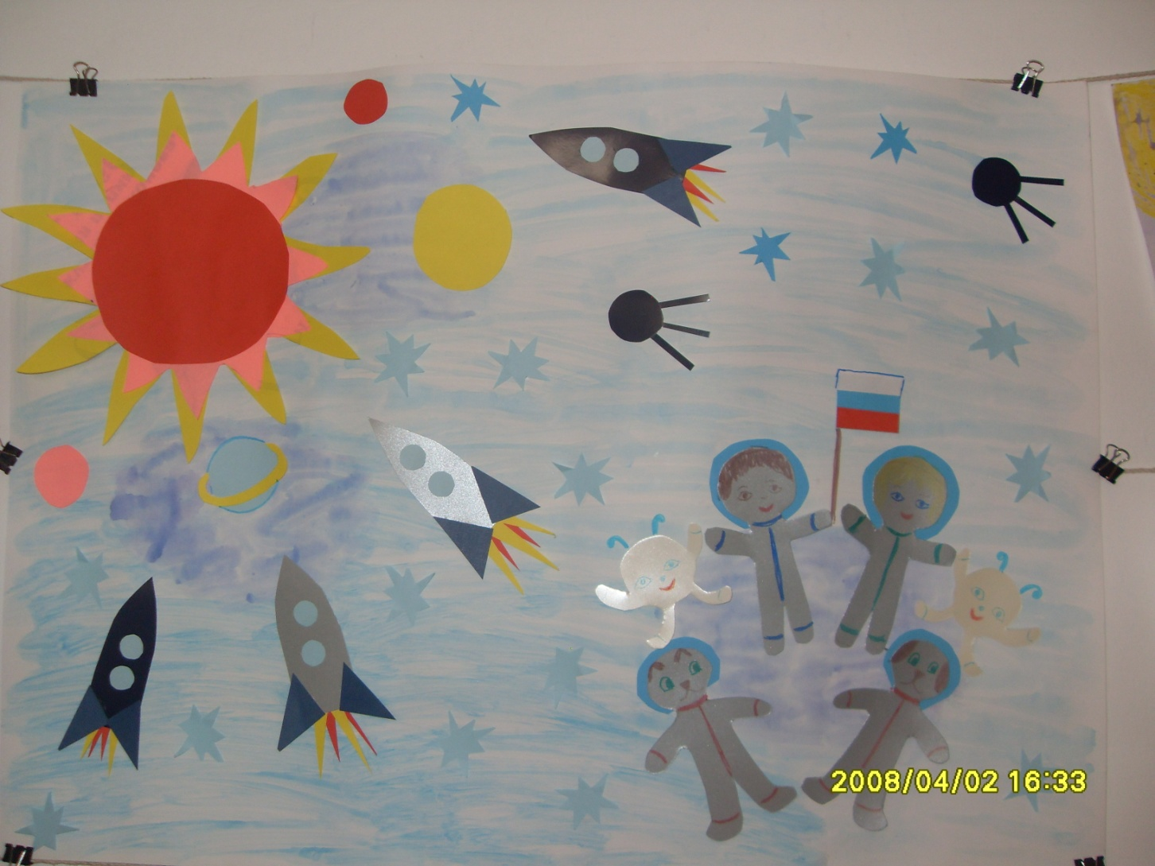
Панно- «Первые в космосе»
(старшая группа «Рябинка»)

Slide 9
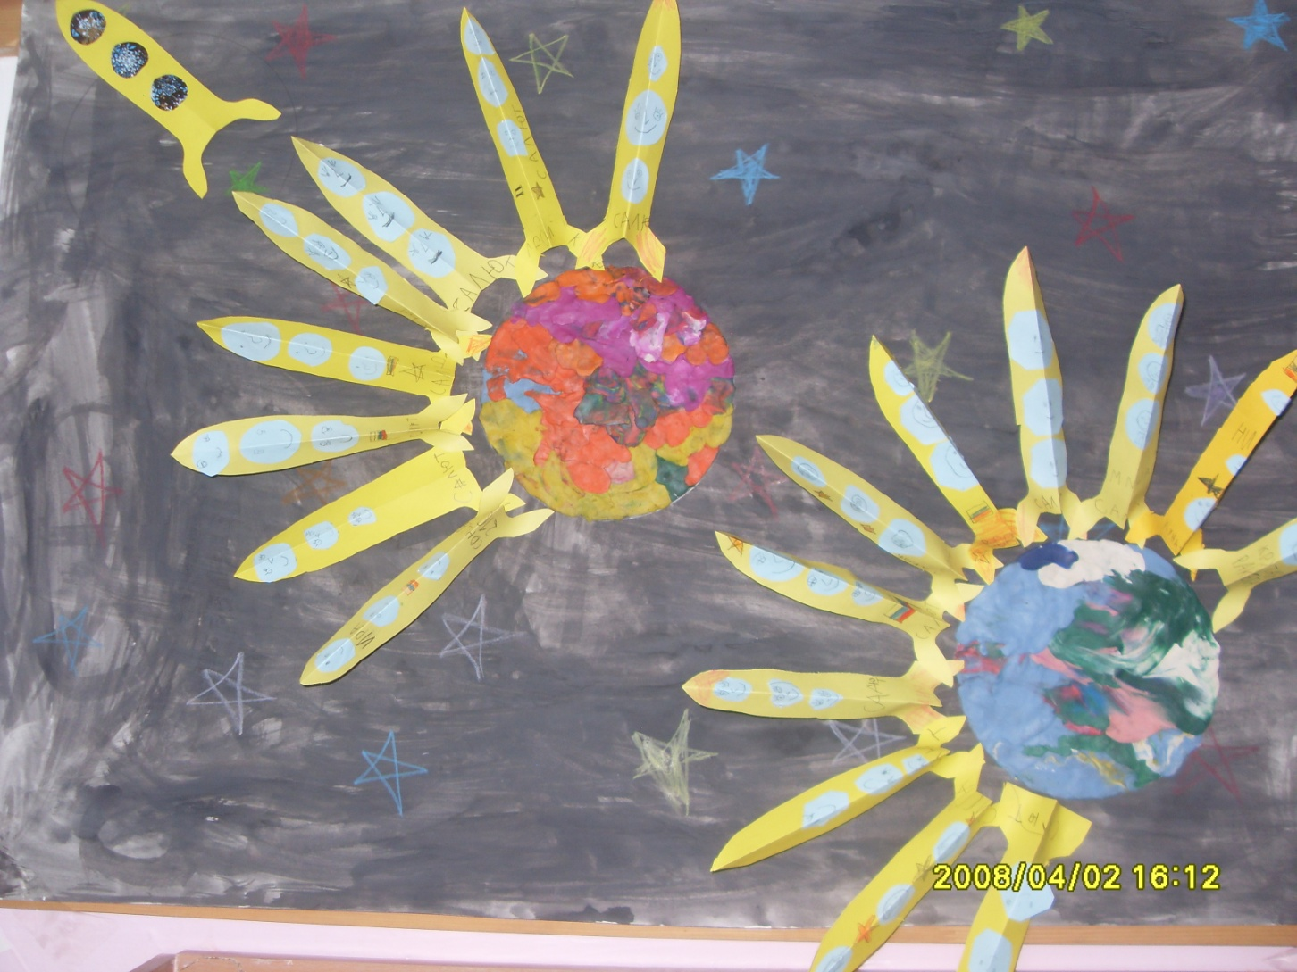
Панно- «Космонавтом быть хочу»
(подготовительная группа «незабудки»

Slide 10
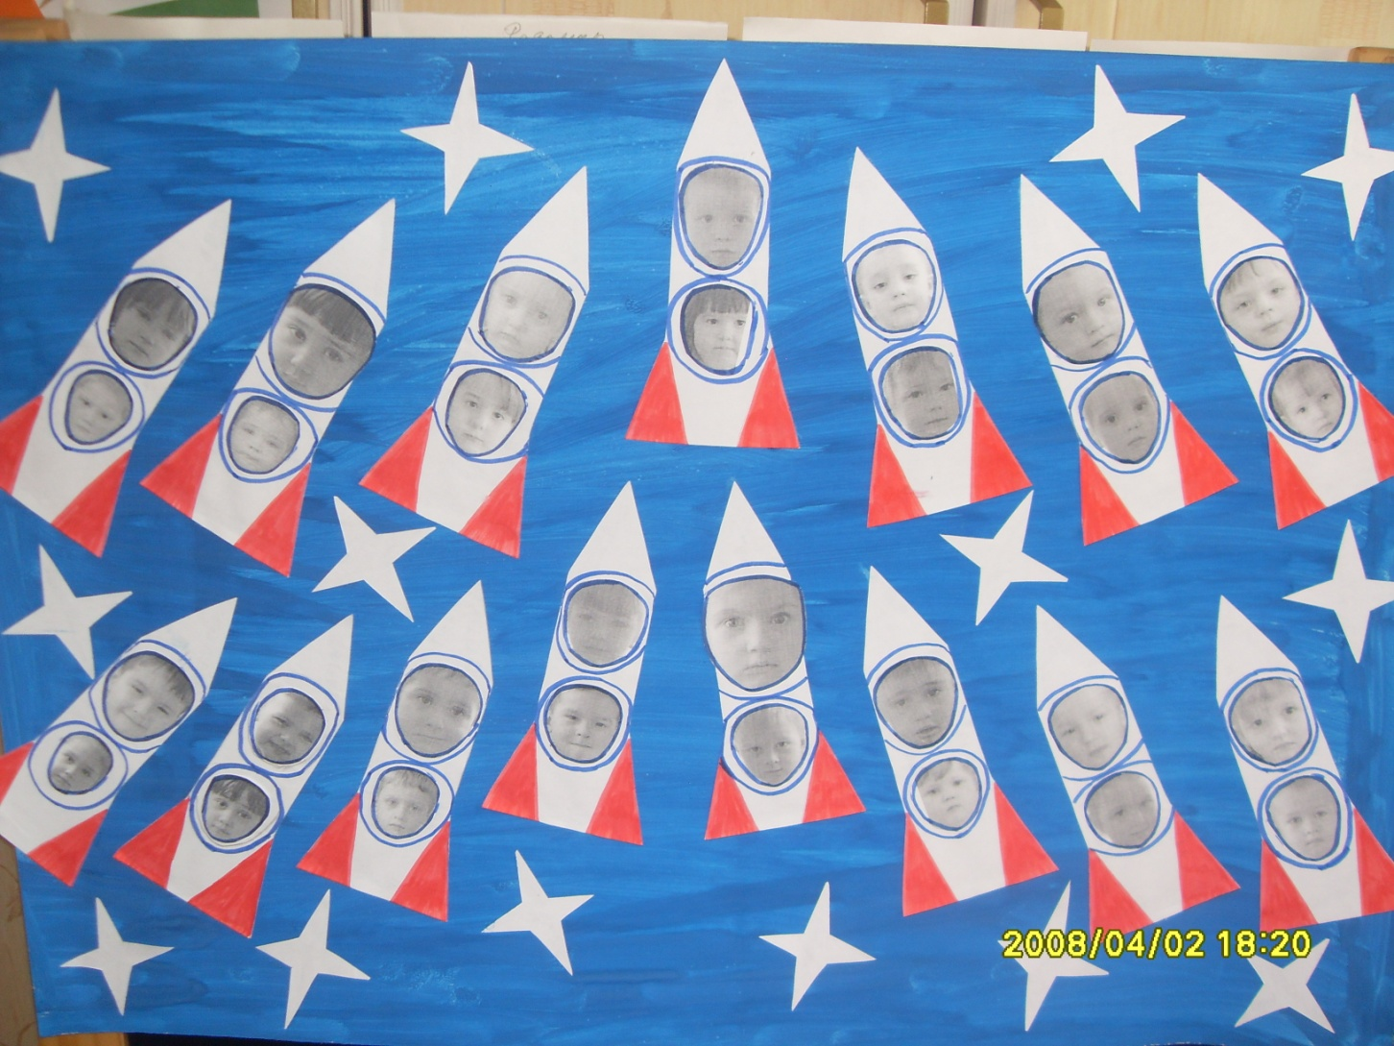
Панно- «Юные космонавты»
(младшая группа «цыплята»)

Slide 11
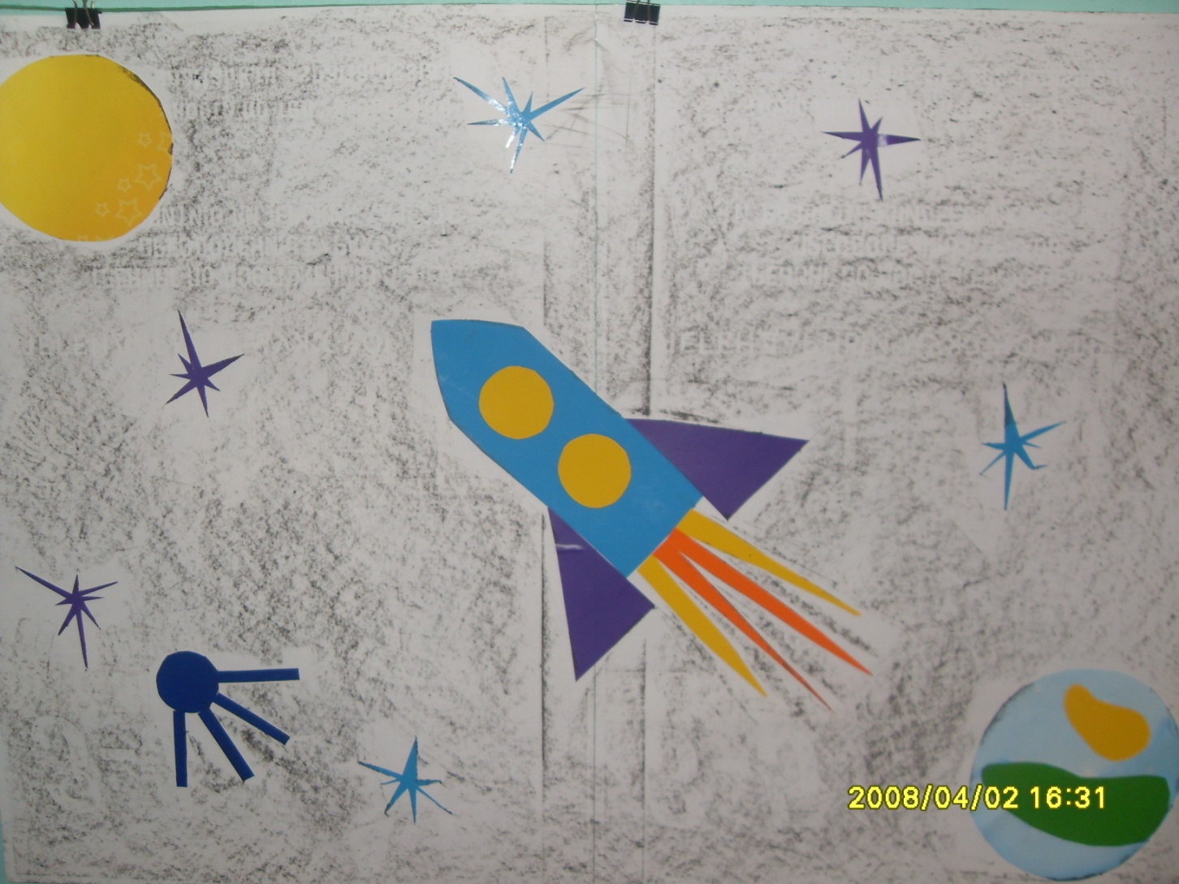
Панно- «Первый полет в космос»
(средняя группа «ромашка»)

Slide 12
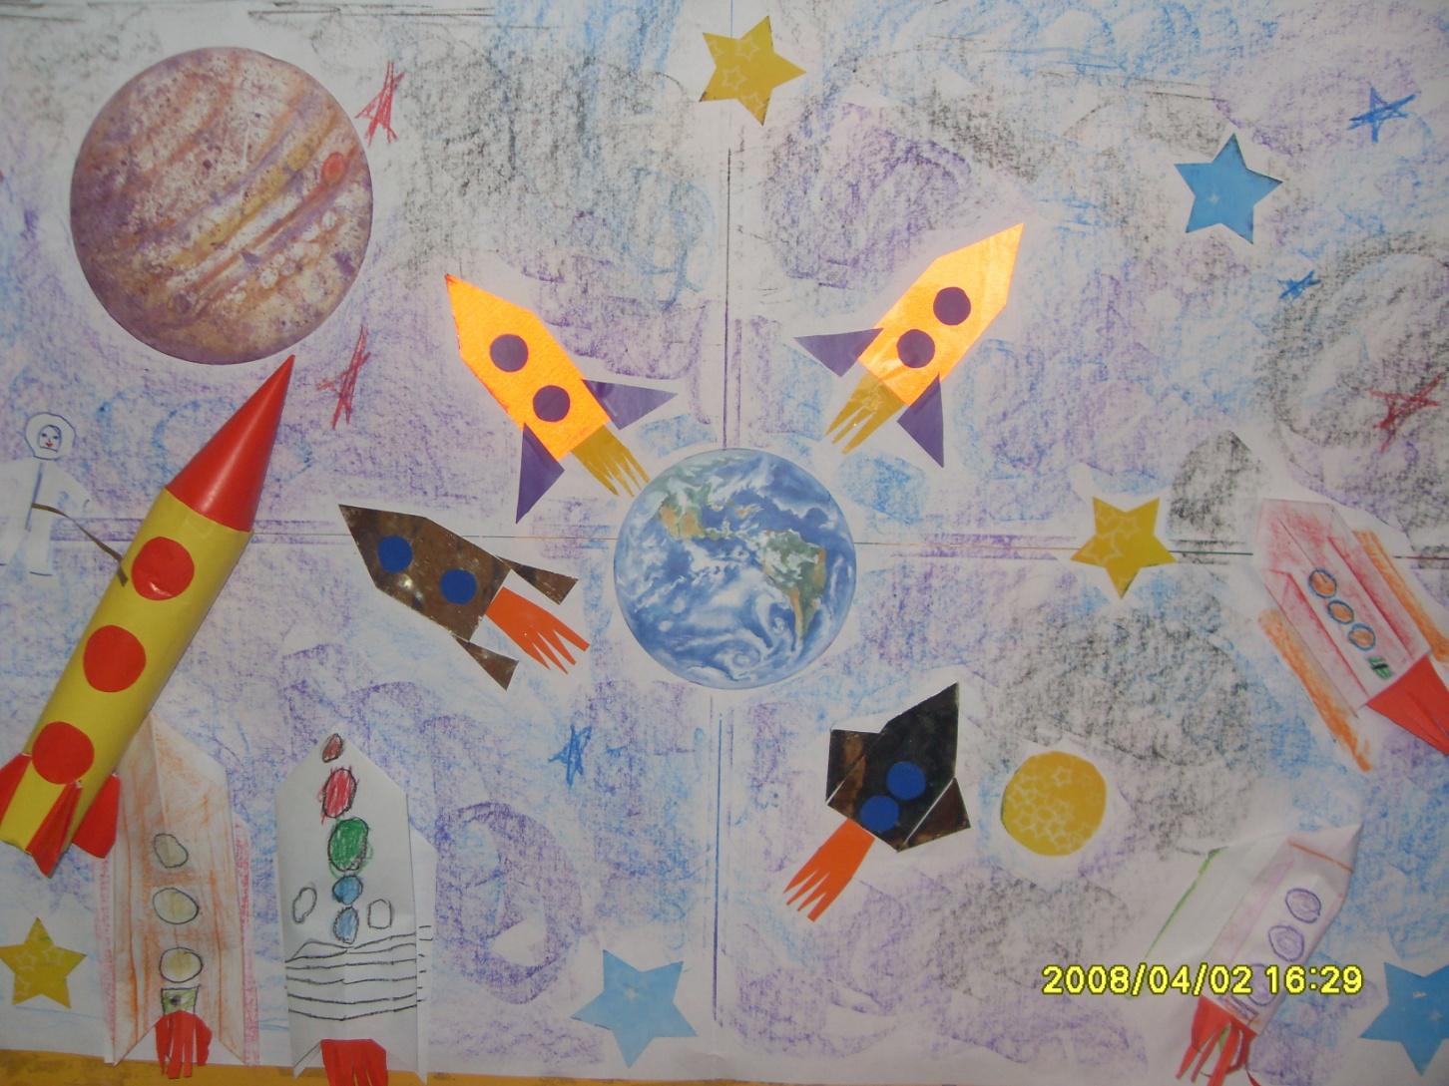
Панно- «Путешествие в космос»
(старшая группа «колокольчик»)

Slide 13
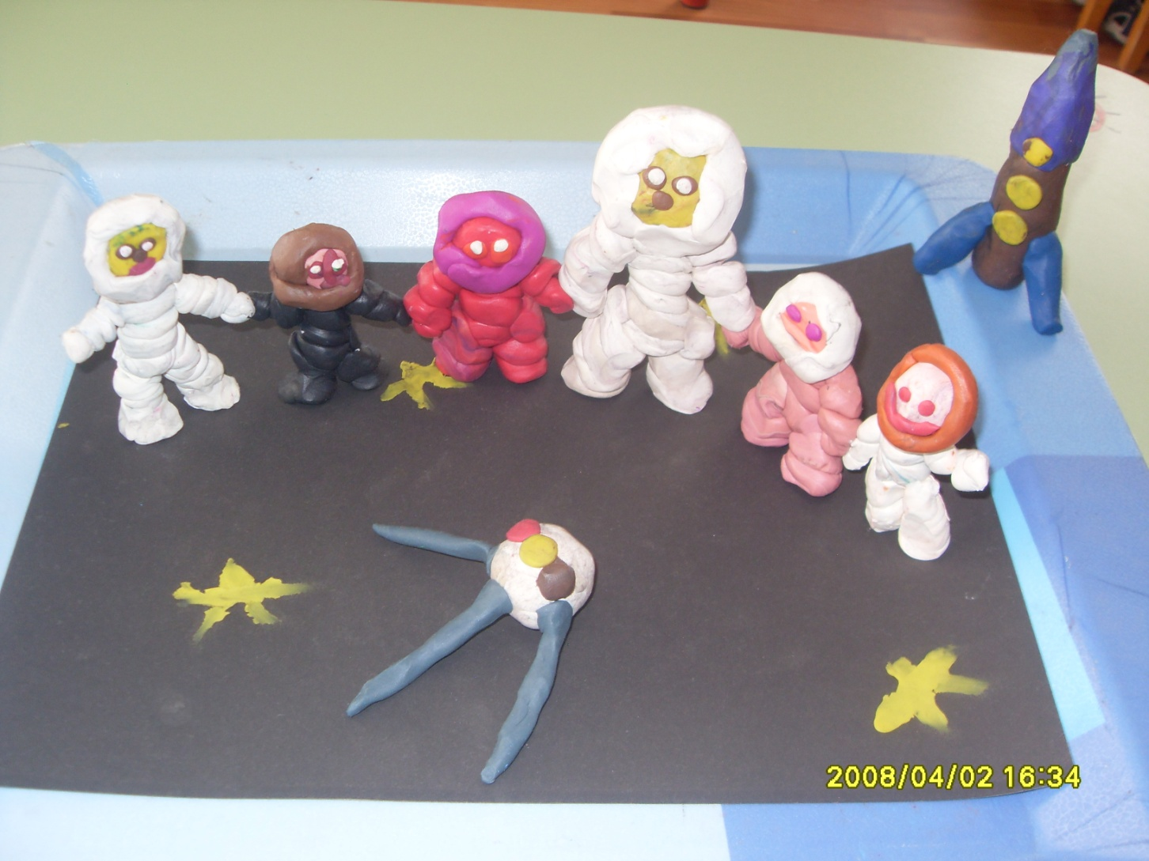
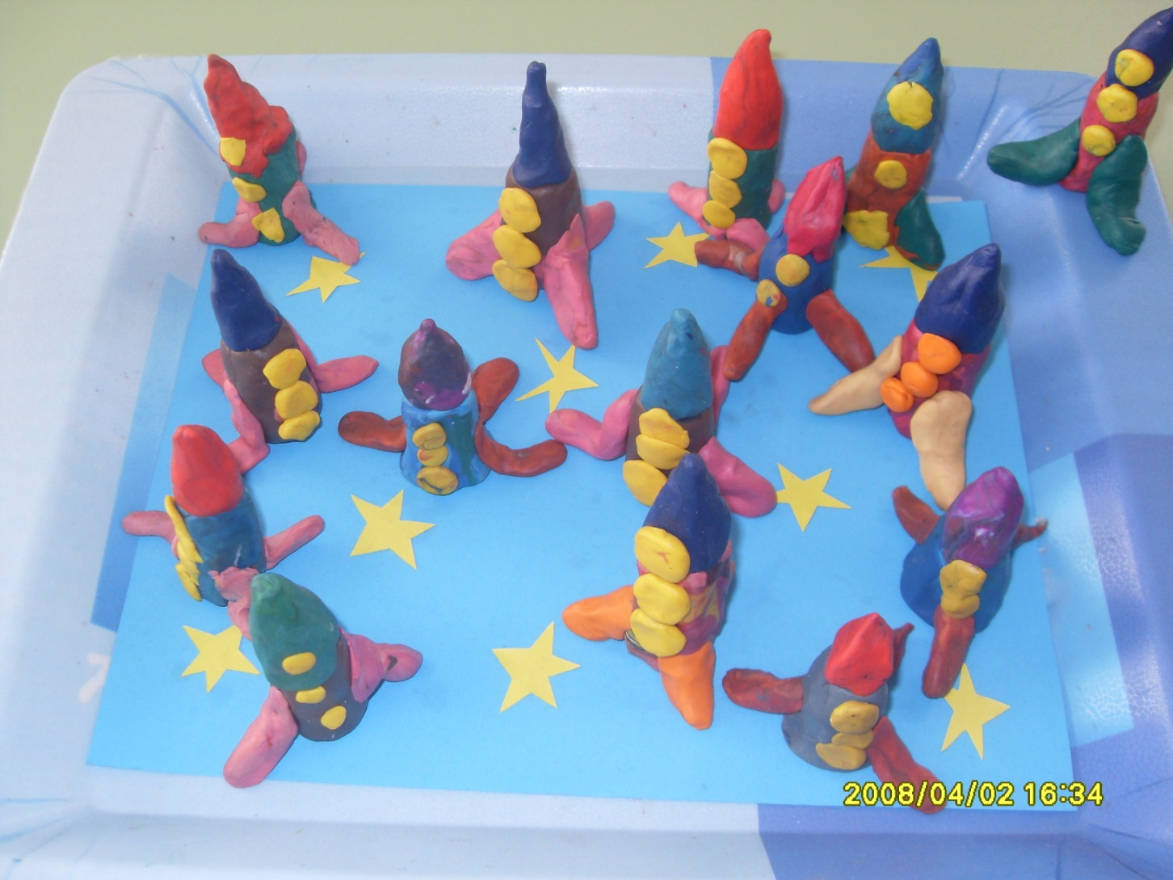
Лепка «в космической ракете с названием «восток»
(старшая группа «рябинка»)

Slide 14
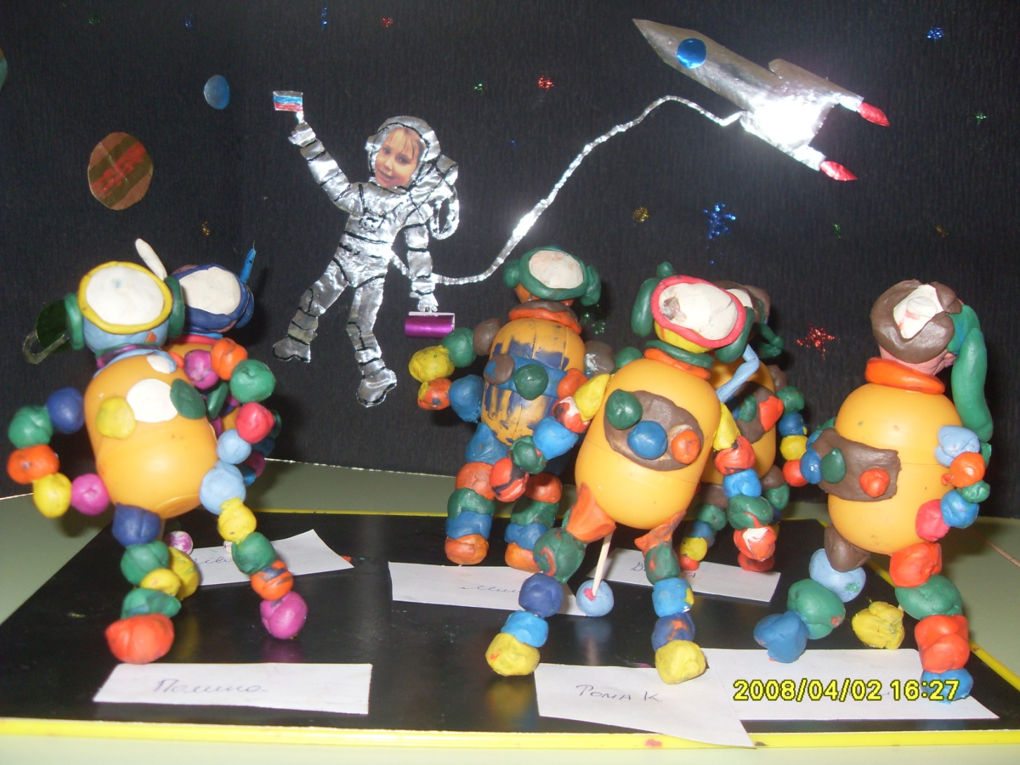
Лепка- «веселые космонавты»
(подготовительная группа «незабудки»)

Slide 15
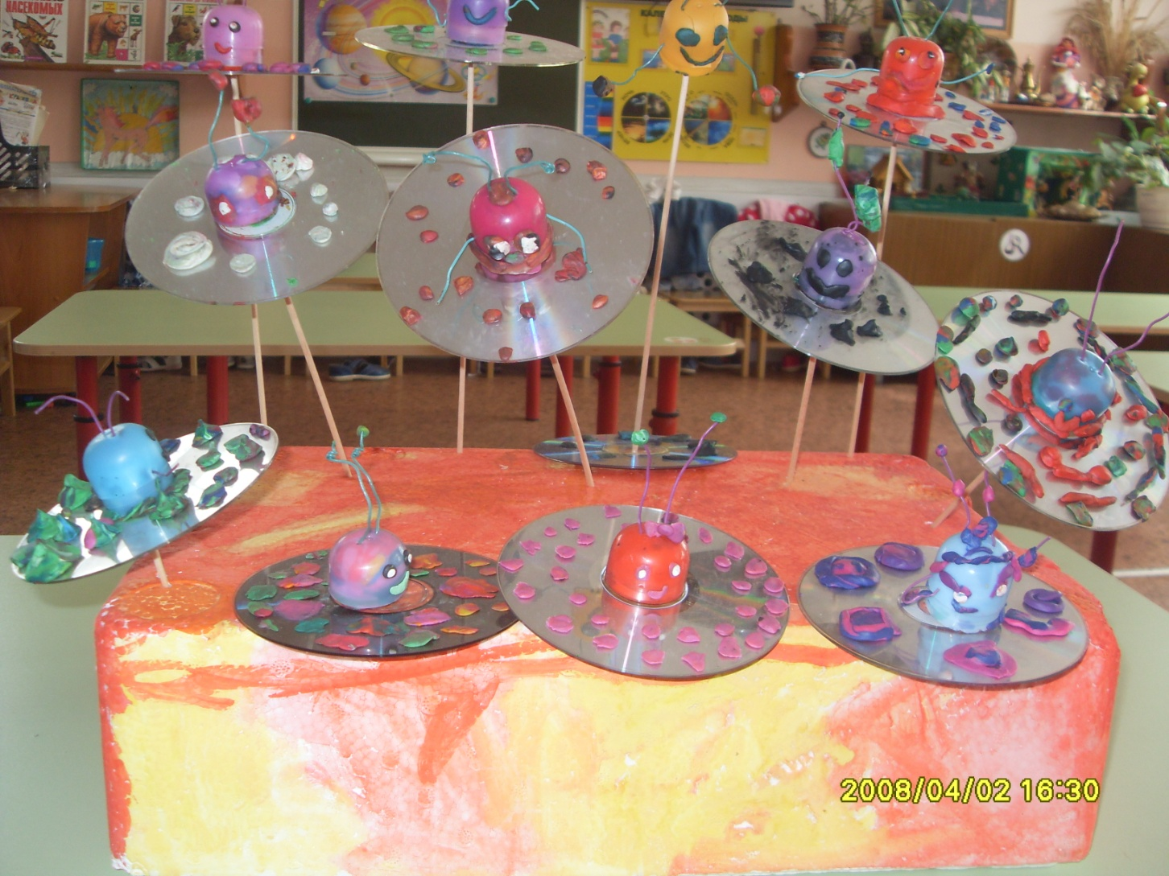
Лепка «летающая тарелка»
(старшая группа «колокольчик»)

Slide 16
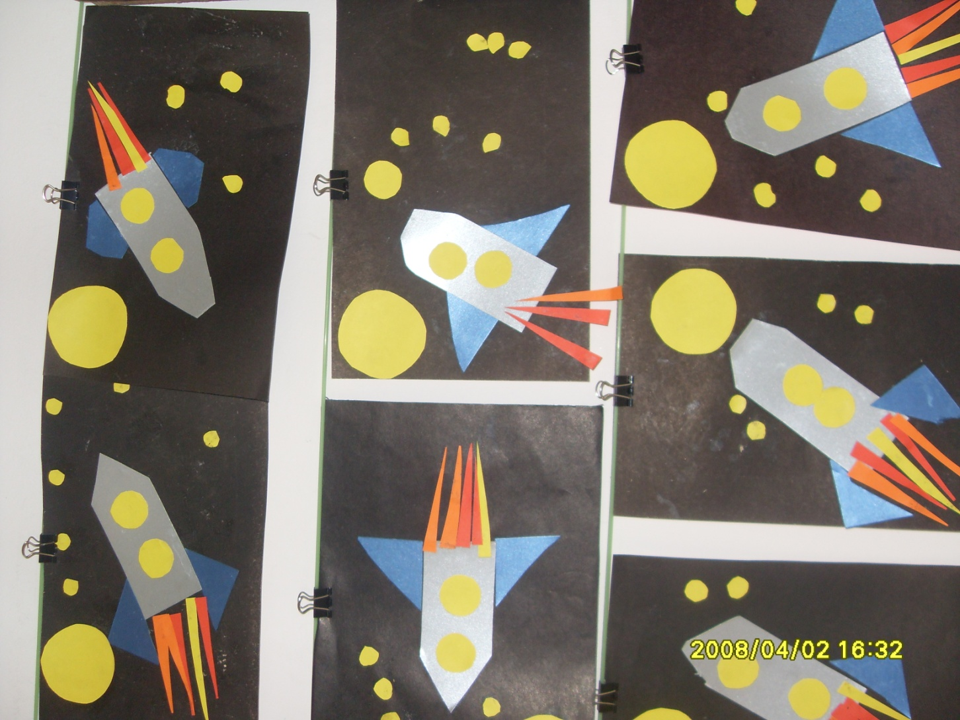
Аппликация- «ракета»
(средняя группа «ромашка»)

Slide 17
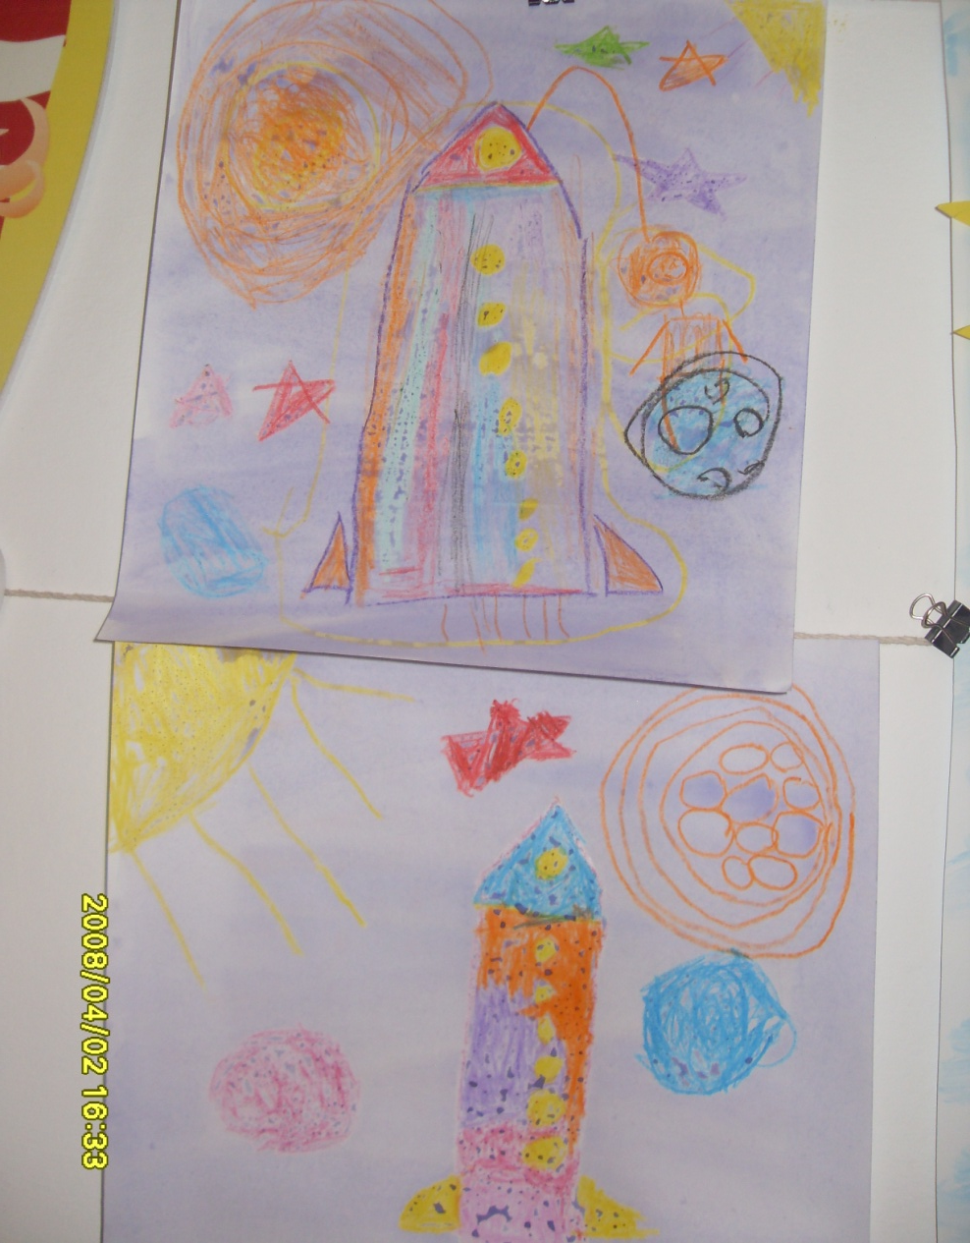
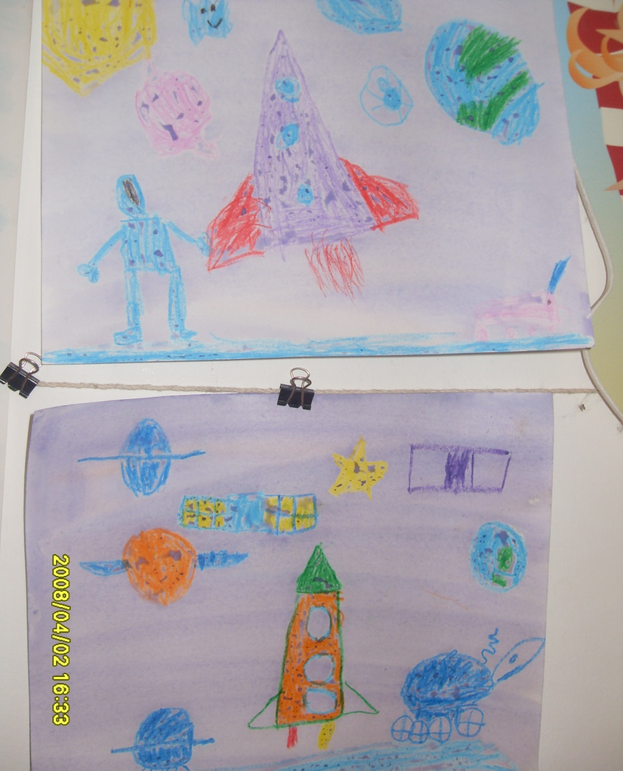
Рисование «мы-космонавты»
(старшая группа «рябинка»)

Slide 18
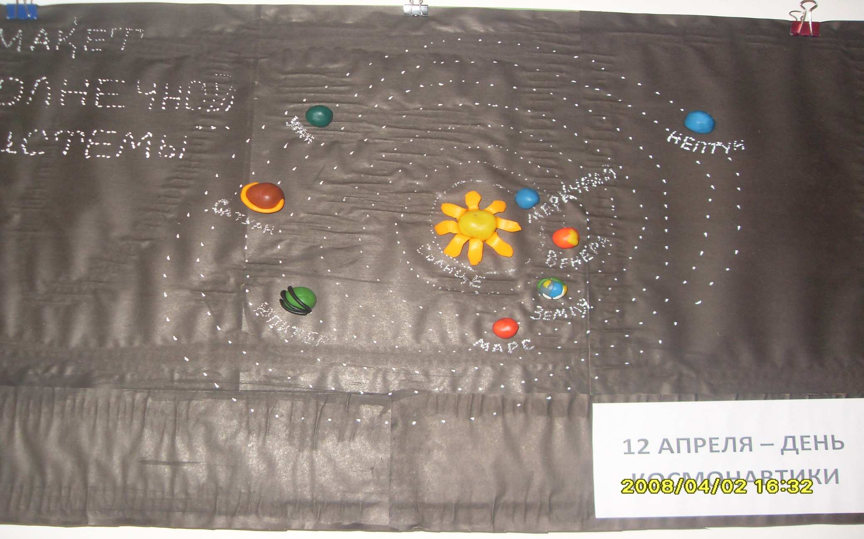
Макет солнечной системы
(средняя группа «ромашка»)

Slide 19
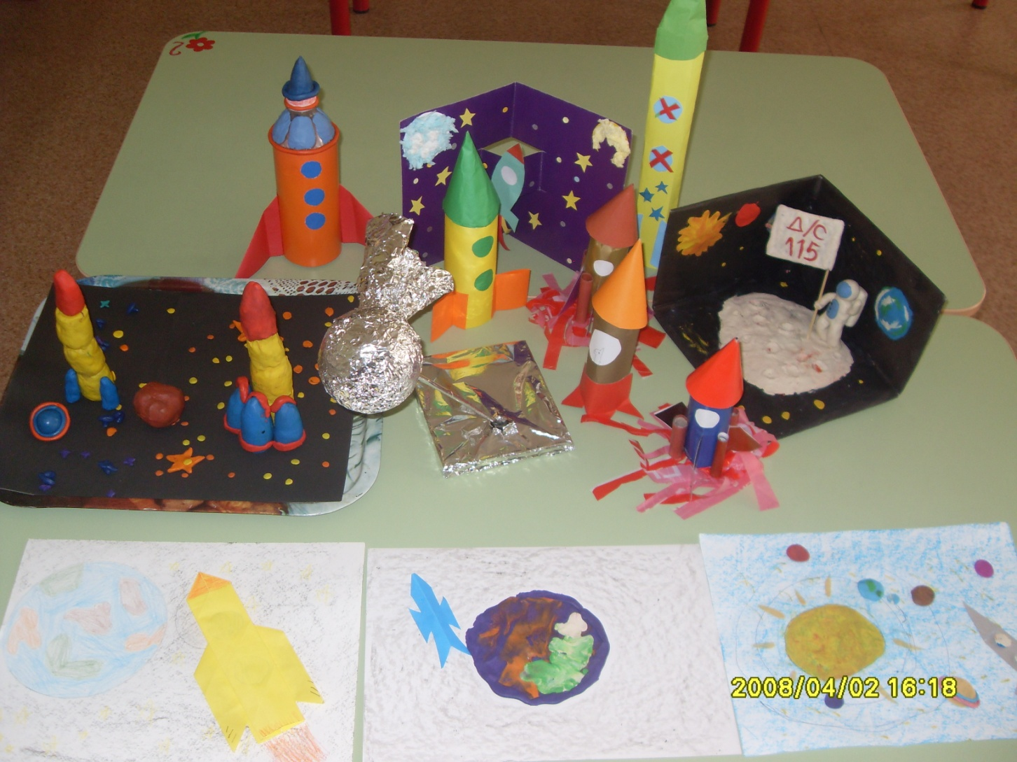
Выставка работ «космические дали»
(совместная работа детей и родителей) подготовительная группа «одуванчики»

Slide 20
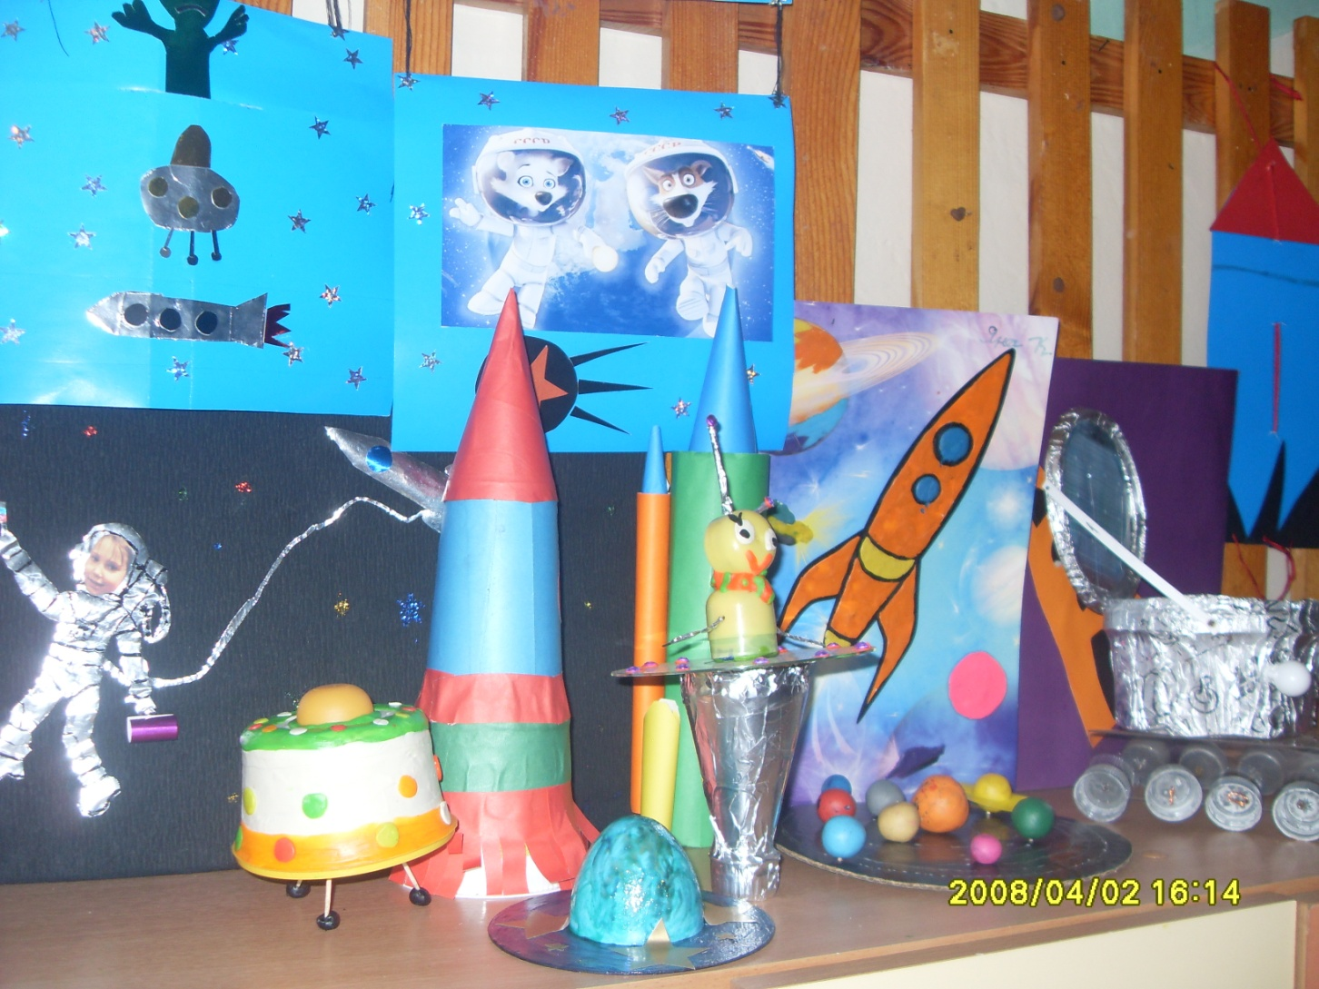
Выставка работ «наш космос»
(совместная работа детей и родителей) подготовительная группа «незабудки»

Slide 21
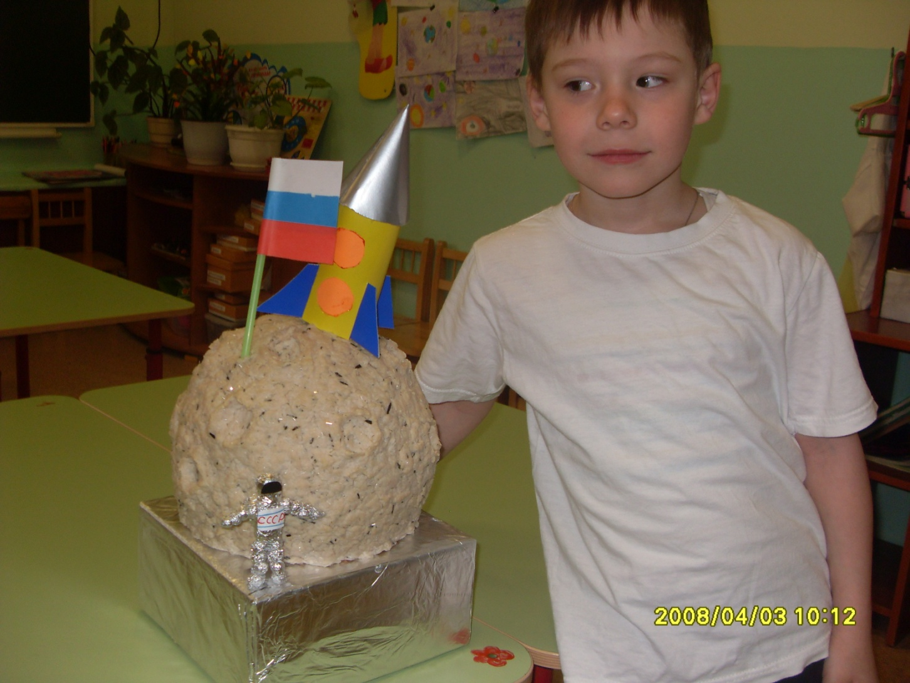
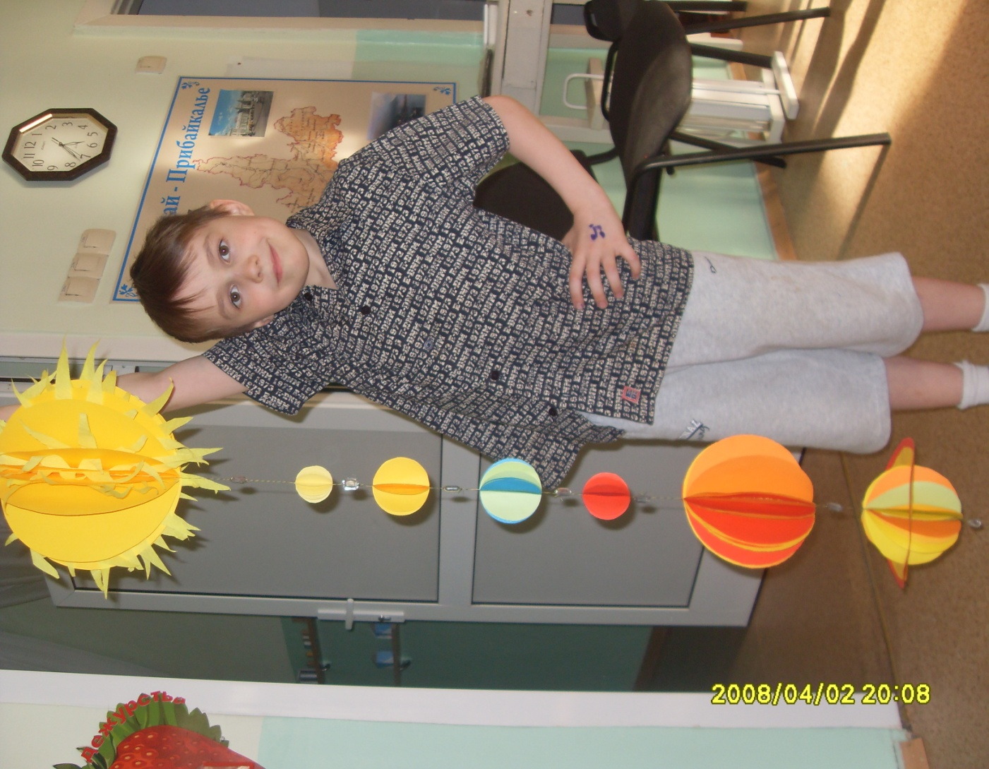
Победители конкурса «наш космос»
(подготовительная группа «незабудки»)

Slide 22
ФГОС ДО Р.4/П.4.6. Целевые ориентиры на этапе завершения проекта
Дети овладели:
Обладает развитым воображением, которое реализуется в разных видах деятельности.
У ребенка развита мелкая моторика .
Ребенок проявляет любознательность, обладает начальными знаниями о космосе при знакомстве с природоведческой и прикладной литературой, ТВ, НОД.

Slide 23
Результаты целевых ориентиров информированности о космосе и ее покорителях
Результаты итоговой диагностики:
высокий уровень показали (56%) ,
средний уровень (40%),
низкий уровень: (4%)

